Slide 1
«Ретроспектива технических решений в связке с актуализацией нормативной документации»
Щеглов Станислав Анатольевич
Руководитель направления
«Энергоэффективность зданий» «Энергоэффективность и экономика
современных зданий»

Slide 2
Перспективы развития ээ в россии:
До киотского протокола
Затраты и
экономия!
ЭКОНОМИКА
КИОТСКИЙ ПРОТОКОЛ 1997
ЭКОНОМИКА
+ немного
политики
Парижское соглашение по климату 2015
Внешний торговый оборот
И Приток денежной
массы в страну !!!
ЭКОНОМИКА
И много
ПОЛИТИКи

Slide 3
Актуализация нормативных документов по ЭЭ
СП 131.13330. «Строительная климатология»
СП 50.13330. «Тепловая защита зданий»
СП 354.1325800 «Здания жилые и общественные»
СП 54.13330. «Здания жилые многоквартирные»
СП 230.1325800. «Характеристики теплотехнических неоднородностей»
ПП 1628 «Правила установления требований к ЭЭ
Приказы Минстроя России
И т д
И т п

Slide 4
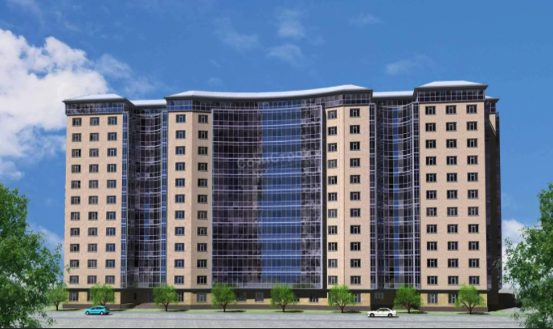
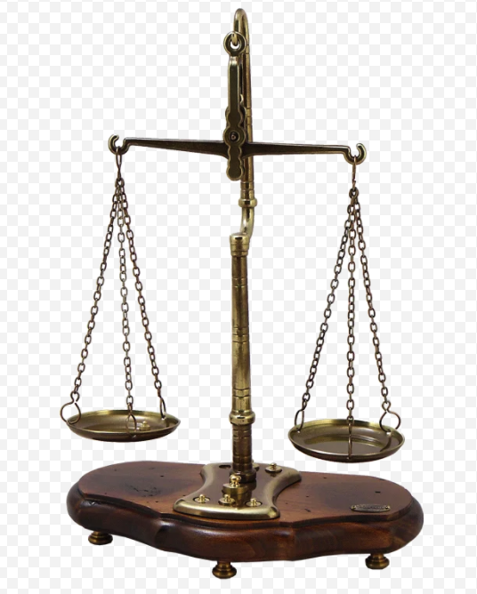
Тепловые потери в многоквартирном здании
Внешние стены 18%
Покрытие 8%
Фундамент 6%
Окна 18%
Вентиляция 50%
Итого: 100%
Вопрос к аудитории:
Являются ли предложенные проценты потерь одинаковыми для всех случаев жизни?

Slide 5
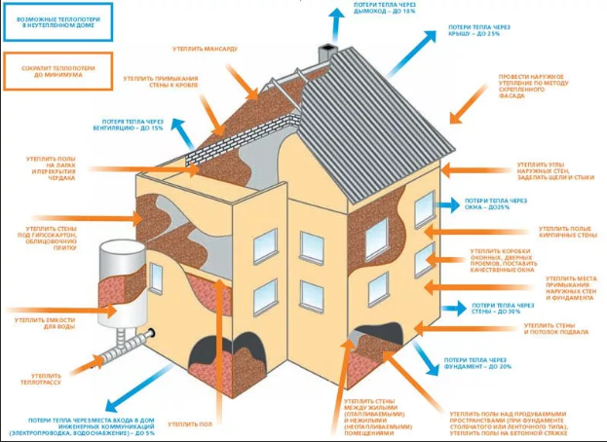
Здание как сбалансированная система
Энергобаланс здания: сколько энергии израсходовали (потеряли) столько и нужно поставить!
Тепловая энергия, поставленная в здание стремится покинуть его по пути наименьшего сопротивления
Критически важно своевременное обновление методик расчета и оценки энергобаланса зданий

Slide 6
От чего зависит размер тепловых потерь здания
От климатических особенностей региона:
…Москва, Ростов на Дону, Красноярск…
От категории здания:
…Жилое, Административное, Производственное…
От уровня энергосберегающих мер:
…Теплоизоляция, герметичность, окна, вентиляция, ВИЭ…
От режима эксплуатации здания:
…Энергосберегающий, нормативный, «жесткий»…
Вопрос к аудитории:
Должны ли методы повышения ЭЭ зданий быть одинаковыми для всех случаев жизни?

Slide 7
Как определить необходимый набор ЭС мер?
Строго на основании расчета энергобаланса!
Нужна единая общепринятая расчетная методика!
Необходимо наличие точных исходных данных для проектирования!
Для расчета ЭП жилого здания необходимо порядка 50 - 100 значений различных исходных данных
Примерно 50% данных берутся из справочников, например СП
Данные в СП постоянно обновляются, отражая текущий уровень развития науки и промышленности
Изменение нормативно-технической базы происходит на основании результатов НИОКРов, проводимых в рамках взаимодействия государства и бизнеса
Нормативные требования всегда устанавливаются с учетом экономического развития страны и отрасли

Slide 8
роль торговых ассоциаций
Промышленные союзы, торговые ассоциации принимают активное участие в обновлении общепризнанных методик расчета, методов проведения испытаний
Опыт некоммерческих организаций базируется на результатах работы R&D центров
Цель бизнеса подтвердить полученные результаты и выводы в официально аккредитованной лаборатории
Роль государства при обновлении норм обеспечить учет интересов большинства промышленных производителей на рынке
Так работает механизм ГЧП и прогресс в развитии науки и техники в современном мире

Slide 9
рапэкс
Российская ассоциация производителей экструзионного пенополистирола
Насчитывает в своем составе 5 ведущих производителей экструзионного пенополистирола:
ПЕНОПЛЭКС
ТехноНИКОЛЬ
РАПЭКС занимает активную позицию по актуализации технических «правил игры» на рынке XPS
Партнерами РАПЕКС являются:
НИИСФ
ЦНИИПромЗданий
НИИОСП
УРСА
Экстрол
Чеховская теплоизоляция
ЕРЗ
НОПСМ
АВОК

Slide 10
НИОКРы РАПЭКС
НИИСФ – РАПЭКС. Актуализация СП 50.13330 «Тепловая защита зданий». Тепловая защита строительных конструкций, контактирующих с грунтом. Приложение Е.7
Длительность 2 года: 2020 - 2021
Предварительные расчеты и натурные испытания
Оформление методики, публичное обсуждение, финальная редакция
Результаты:
Пересмотрено влияние теплозащиты грунта
Разделены методики проектирования тепловой защиты для стен подвала и полов по грунту
Более четко сформулированы нормативные требования
Введена возможность учета удельных потерь тепла

Slide 11
НИОКРы РАПЭКС
НИИСФ – РАПЭКС. Актуализация СП 230.1325800 «Характеристики теплотехнических неоднородностей».
Длительность 1 год (2022)
Суть: получение данных по удельным потерям тепловой энергии в грунт через теплотехнически неоднородные узлы
Результаты:
Наполнение свода правил данными по конструкциям, контактирующими с грунтом
Более точный учет дополнительных потерь тепловой энергии на отопление и вентиляцию зданий

Slide 12
НИОКРы РАПЭКС
НИИСФ – РАПЭКС. Актуализация СП 50.13330 «Тепловая защита зданий». Актуализация нормативных требований к тепловой защите покрытий зданий
Длительность 1 год (2022)
Суть: анализ и пересмотр требований
РАПЭКС в сотрудничестве с профильными ассоциациями. Разработка методики расчета перехода на безуглеродную экономику
Длительность 1 год (2022)
Суть: разработка методики и формирование параметров зеленого перехода в отношении промышленности производства теплоизоляционных материалов.

Slide 13
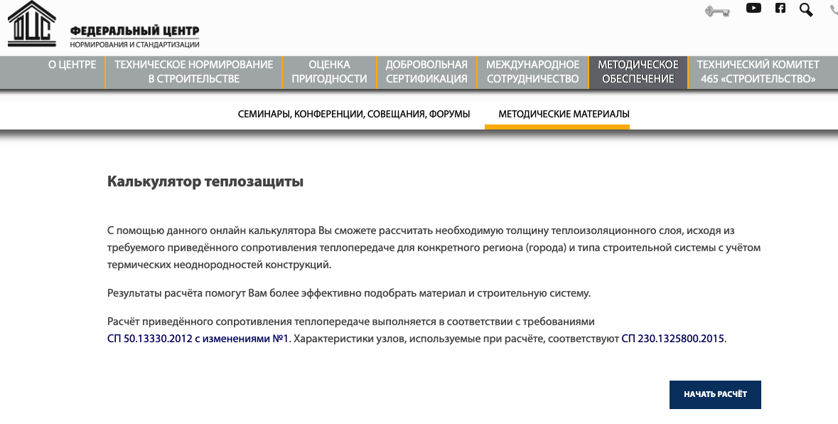
НИОКРы РАПЭКС
НИИСФ – РАПЭКС. Разработка инструмента по расчету приведенного сопротивления теплопередаче
Длительность 1 год (2021)
Суть: автоматизированный расчет приведенного сопротивления теплопередаче ограждающих конструкций необходимого при расчете удельной теплозащитной характеристики здания
СП 50.13330.2012 и
СП 230.1325800.2015
https://faufcc.ru/methodical-assurance/methodical-materials/teplo_calc/

Slide 14
Спасибо за внимание! Щеглов Станислав Анатольевич +7 (911) 029-40-11 scheglov@tn.ru www.tn.ru
www.rapex-org.ru
mb@rapex-org.ru
+7 916 125-31-21

